Slide 1
USKONTOJEN lukutaito Ja katsomusdialogi
Suomen Lähetysseura
Osittain valmistettu Fokus ry:n kanssa Fingon koordinoimaan Maailma Koulussa -hankkeeseen

Slide 2
Lähtökohta
Jokaisella ihmisellä on katsomus, uskonnollinen tai ei-uskonnollinen tapa ymmärtää maailmaa. Se voi olla tiedostettu tai tiedostamaton, jäsentynyt tai jäsentymätön, jonkin opin mukainen tai siitä eroava.

Slide 3
Uskontojen ja katsomusten lukutaito
Taito lukea, tulkita, käsitellä ja viestiä uskontoihin ja katsomuksiin liittyviä kirjoituksia, symboleja, kuvia, musiikkia, metaforia ja muita ilmaisutapoja.
Osa monilukutaitoa
Kyky tunnistaa uskonto osaksi julkisuutta ja arkea
Luonteeltaan enemmän kansalaistaitoa kuin teologiaa
Keskeisten symboleiden alkuperän tunteminen kuuluu yleissivistykseen
Hyväksyntää moninaiselle yhteiskunnalle, jossa tilaa niin uskonnollisille kuin uskonnottomille

Slide 4
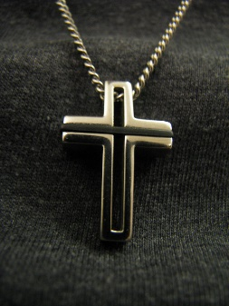
Symboleilla on monenlaisia käyttötarkoituksia: Niillä ilmaistaan
identiteettiä, kuulumista johonkin tiettyyn yhteisöön. Kaulassa roikkuva risti on perinteisesti ollut merkki siitä, että henkilö on kristitty.
uskonnon ydinkohtia. Kristinuskossa tyhjä risti symboloi Jeesuksen ylösnousemusta.
pyhiä paikkoja. Shintolaisuudessa torii-portti osoittaa pyhän ja maallisen alueen rajaa.
omaa sanomaa. Islamin keskeisiä opinkappaleita löytyy monien muslimimaiden lipuista.

Slide 5
Uskontojen ja katsomusten moninaisuus
Uskonnot ja katsomukset eivät ole yhdenmukaisia oppeja, jotka toistuvat muuttumattomina rakenteina kulttuurista toiseen.
Jokaisessa maailmanuskonnossa on erilaisia ryhmiä
ja suuntauksia
Toisen uskonnon tai katsomuksen edustajassa kohtaamme yksilöllisen ihmisen ajatukset ja eletyn todellisuuden.

Slide 6
Kulttuuri ja uskonto
Monikulttuurisuus ja moniarvoisuus edellyttää
kaikenlaista pluralismia ja moniarvoisuutta
Ajatus uskonnottomasta yhtenäiskulttuurista ei ole
moniarvoinen!
”Uskontoneutraalius” voi lisätä jännitteitä ja ennakkoluuloja, yhdenvertaisuus tunnustaa moninaisuuden!
Jokainen on jollakin tavalla jonkin uskonnon tai katsomuksen vaikutuspiirissä. Uskonto ei ole hävinnyt, vaikka sellaistakin on povattu.

Slide 7
Uskonto- ja katsomuslukutaitoa tarvitaan, koska
Uskonnon käsitteen notkistuminen -> ”valintamyymäläuskonnollisuus = valitse itsellesi sopivat ainekset” – Suomessa tarjolla yli tuhat uskonnollistaustaista ryhmää, monet ihmiset yhdistävät piirteitä eri uskonnoista
Sekulaarissa maailmassa on ollut painetta negatiiviseen uskonnonvapauteen -> tunnistetaan positiivinen uskonnonvapaus!
Maahanmuuttajien uskonnollisille yhteisöille tulee olla mahdollisuus toimia identiteettiä vahvistavina ja yhteiskunnallisesti integroivina
Ehkä turvapaikanhakijatkin voivat opettaa suomalaisia uskaltamaan puhua uskonnoista ja katsomuksista!

Slide 8
Miksi Suomessa uskontolukutaito on ohentunut?
Uskonto on siirretty yksityisasiaksi
Uskonnon ja muun henkisyyden raja on notkistunut
Perhe-elämä/rakenne on muuttunut – ei ole sukupolvien välistä dialogia jossa uskonto tulisi luonnollisemmin esille
Uskonnonopetus on siirtynyt instituutioihin (esim. pois perheestä kouluihin ja kirkkoihin). Sekulaarissa maailmassa on ollut painetta negatiiviseen uskonnonvapauteen
Jatkuva häly -> pyhän kokemus edellyttää kiireettömyyttä

Slide 9
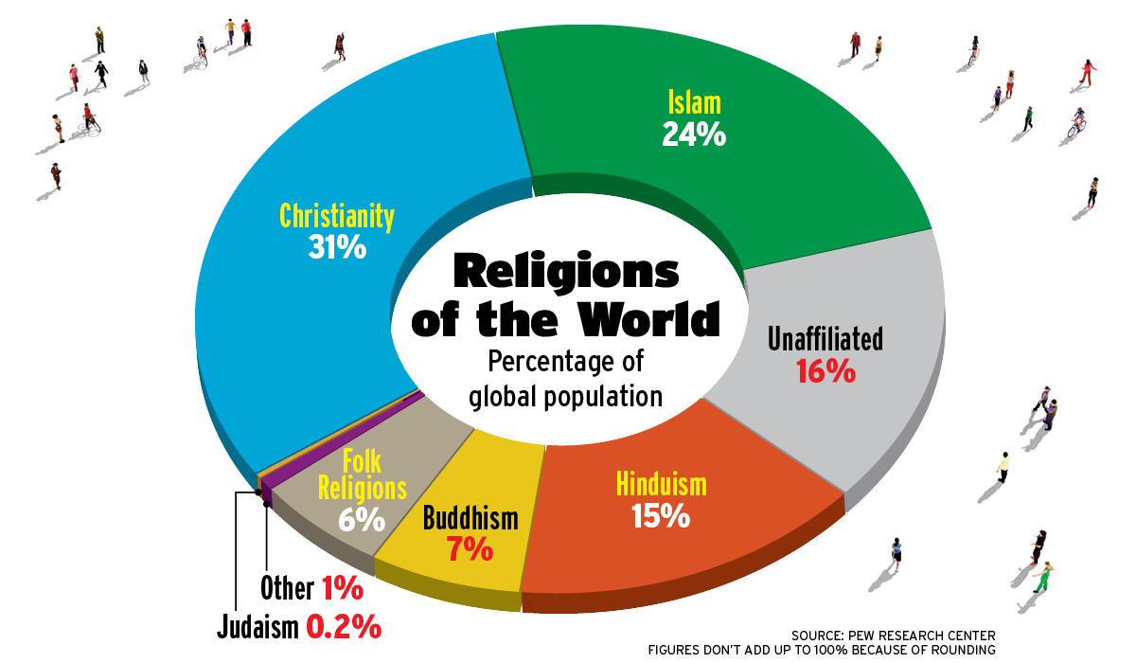

Slide 10
Uskonnot Suomessa
Notes:
Sari:

Slide 11
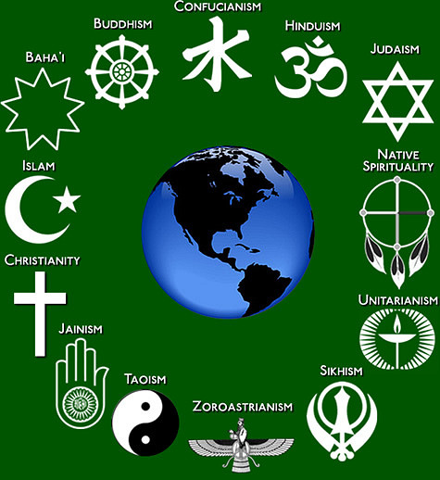
MAAILMAN USKONNOT
kristittyjä 2354 milj. 33,0 % muslimeja 1635 milj. 22,9 % hinduja 982 milj. 13,7 % uskonnottomia 684 milj. 9,6 % buddhalaisia 509 milj. 7,1 % kiinalaisperäisten uskomusten kannattajia 433 milj. 6,0 % kansanuskontojen kannattajia 243 milj. 3,4 % ateisteja 136 milj. 1,9 % uusien uskontojen kannattajia 63 milj. 0,9 % sikhejä 25 milj. 0,3 % juutalaisia 15 milj. 0,2 % muita 51 milj. 1,0 %
Lähde: International Bulletin of Missionary Research. (www.internationalbulletin.org). Suomeksi toimittanut Timo Vasko.

Slide 12
Keskustelua
Tarvitaanko katsomusten välistä dialogia ja vuorovaikutusta?
Ovatko katsomukset osa koulua?
Onko sille tilaa koulussa / seurakunnissa? Miten sitä voisi toteuttaa?
Mitä tavoitteita dialogille?

Slide 13
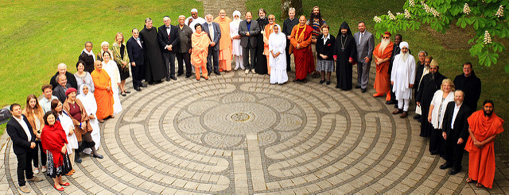
Uskonto- ja katsomusdialogi
Eri tasoilla olevaa vuoropuhelua (arkidialogista
uskonoppineiden dialogiin)
Vaihdetaan tietoa ja tuntemusta (myös asenteista, arvoista ja kokemuksista = pyhyys)
Kunnioitetaan toisen näkemystä
Pyritään ”me/muut”-asetelmien haastamiseen ja omien ennakkoluulojemme haastamiseen
Viranomaiset ja kansalaisyhteiskunnan toimijat ovat viime vuosina yhä enemmän havahtuneet tämän tarpeeseen

Slide 14
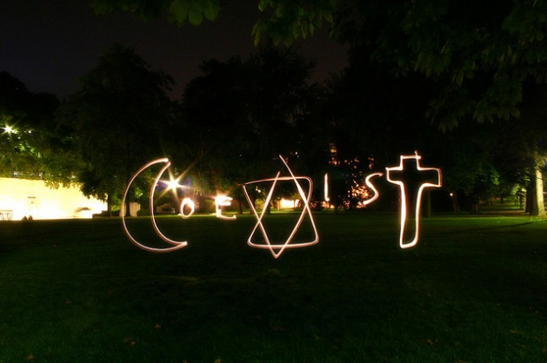
Uskonto- ja katsomusdialogin tavoitteena on:
taito kohdata erilaisia katsomuksia ja niiden
taustalla olevia kulttuureja sekä
käydä dialogia omasta katsomuksestaan käsin ja muita kunnioittaen.
Tieto omasta ja eri kulttuureista lisää ymmärrystä,
joka puolestaan vähentää ennakkoluuloja ja
edistää ihmisoikeuksien toteutumista.

Slide 15
Dialogin muotoja
Arjen vuoropuhelu
Toiminnan vuoropuhelu. Jaetaan yhteisiä huolia, kiinnostuksia ja taloudellisia, ekologisia ja sosiaalisia tavoitteita
Spiritualiteetin dialogi tai kokemuksen vuoropuhelu. Yhteyttä eri uskontojen edustajien kesken.
Asiantuntijoiden vuoropuhelu. Tieteellisesti, katsomuksellisesti tai uskonnollisesti oppineiden välistä vuoropuhelua.

Slide 16
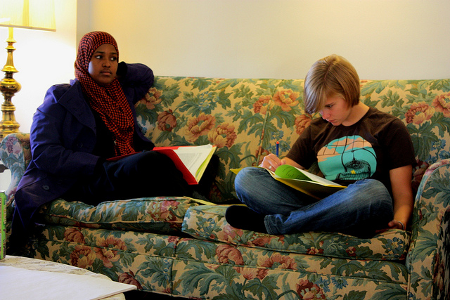
Riittääkö ”suvaitsevaisuus”?
Kun suvaitsen erilaisuutta, asetun ylä- tai alapuolelle.
Tavoitteena moninaisuuden kunnioittaminen ja dialogi
Dialogissa asetun toisen asemaan: jaan ja vastaanotan
Eri katsomusten läsnäolo multifaith-periaate

Slide 17
Dialogia voi kehittää
Kieltäminen: Toisten katsomukset eivät liity elämääni ->
kiinnostuksen herääminen
Torjunta: Toisten katsomukset ovat uhka -> toisen kuunteleminen, ihmisyyden huomaaminen
Erojen vähättely: Katsomukset ovat oikeastaan samanlaisia -> herkkyys katsomusten väliselle ja sisäiselle moninaisuudelle
Hyväksyntä: Ymmärrän ja hyväksyn katsomusten erilaisuuden
-> näkyvyyden ja tasa-arvon arviointi, yhdessäolosta
nauttiminen
Mukautuminen: Voin toimia toisten katsomusten näkyvyyden
hyväksi -> vaikeista asioista puhuminen
Rakentava kriittisyys: Pystymme käsittelemään myös ongelmia leimaamatta yksilöä, yhteisöä tai katsomusta.

Slide 18
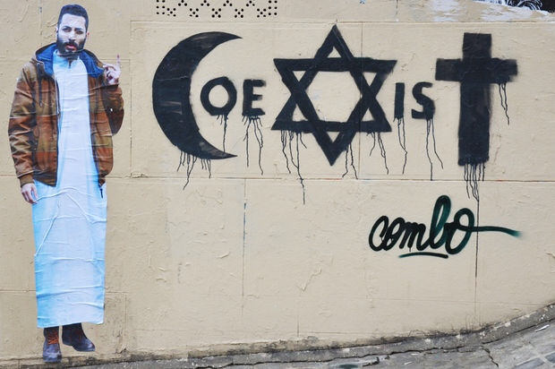
Uskontojen ja katsomusten ymmärrystä tarvitaan
Ymmärrys lisääntyy kysymällä ja ottamalla selvää. Jos liika hienotunteisuus estää kysymisen, ennakkoluulot eivät murru.
Liika yhtäläisyyksien korostaminen vie mahdollisuuksia ymmärryksen lisäämiseltä ja jättää ilman välineitä, kun joskus kuitenkin kohtaa jotain hyvin erilaista tai itselle vierasta.
Konflikteja voidaan ehkäistä vain, jos osataan esittää kysymyksiä myös silloin, kun jokin asia tuntuu vieraalta tai kuohuttavalta!

Slide 19
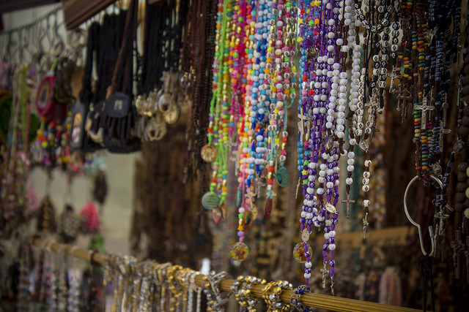
Uskontojen ja katsomusten ymmärrys & pyhyys
Uskontodialogi tarvitsee paitsi tietoa ja tuntemusta, myös:
Vaikeammin hahmotettavissa olevien asenteiden, arvojen ja kokemusten ymmärtämistä -> pyhyys
Pyhät asiat ovat haavoittuvia ja herkkiä. Niistä voi tulla helposti erimielisyyksiä toisin ajattelevien kanssa. Mutta konfliktit usein johdu erimielisyyksistä pyhien asioiden suhteen, vaan siitä, että uskonnollisia symboleja käytetään luomaan vahvaa sosiaalista identiteettiä, me/muut-asetelmia ja ulkoryhmän demonisointia.

Slide 20
Pyhyys, pohdintaa (Askelia katsomusdialogiin)
Mikä on sinulle/minulle pyhää? ei tärkeää/ei kovin tärkeää/melkein luovuttamatonta/luovuttamatonta

Slide 21
Uskonnon ulottuvuudet – harjoitus
Lähde: http://www.slideshare.net/Askeliakatsomusdialogiin/askelia- katsomusdialogiin-2

Slide 22
Uskontodialogi Lähetysseuran työssä
Mm. Senegalissa, Jerusalemissa, Palestiinalaisalueilla ja Omanissa kumppanikirkkomme ovat jatkuvassa dialogissa muiden uskonnollisten johtajien kanssa (muslimit, ortodoksit)
Al Amana -keskus Omanissa: uskontodialogia kaikessa rauhassa
Rauhantyötä ruohonjuuritasolla Lähi-idässä
Muslimien ja kristittyjen rauhanomainen elo Senegalissa
Kokoontumispaikka eri taustoista tulevissa Jerusalemissa

Slide 23
Keskustelua
Minkälainen mediakuva eri uskonnoilla mielestänne on?
Käsitteleekö media mielestänne eri uskontoja asiallisesti ja puolueettomasti?

Slide 24
Median luoma
kuva uskonnoista

Slide 25
Negatiivisen julkisuuskuvan painolasti
Oman identiteetin rakentaminen vaikeaa, jos joutuu koko ajan puolustamaan omaa perinnettään
vaikuttaa mm. siihen kokevatko nuoret olevansa osa
tätä yhteiskuntaa
Tutkimusten mukaan suomalaisten asenteet
muslimeita kohtaan Euroopan kielteisimpiä
Koulussa tärkeä tuoda esiin eri maiden uskonnollista arkea ja monissa maissa toteutuvaa rauhanomaista rinnakkaiseloa.

Slide 26
Uskontodialogilla radikalismia vastaan
Nuorten kohtaama uskontoon ja etniseen taustaan liittyvä syrjintä lisää vieraantuneisuuden tunnetta, joka toimii otollisena maaperänä radikaalien järjestöjen propagandalle.
Vieraantuneisuus voi johtaa radikalisoitumiseen todennäköisimmin silloin, kun se yhdistyy puutteelliseen uskontokasvatukseen. Oman ja muiden uskontojen tuntemus edistää terveen identiteetin rakentamista.
Väkivaltatekojen uutisoinnissa liitetään teko helpoiten mielenterveysongelmiin, jos tekijä on kantasuomalainen, jos tekijä on ulkomaalaistautainen, teko liitetään uskontoon.
Ihminen voi käyttää uskontoa väkivallan oikeuttajana sekä syrjäytymisen ja tarkoituksettomuuden / merkityksettömyyden tilanteessa, että oikeuttaakseen valta-asemaansa.

Slide 27
1. Miksi on vaikeaa hyväksyä toisten ihmisten uskontoa/katsomusta? Mikä aiheuttaa pelkoa?
2. Miksi uskonnon ajatellaan johtavan konflikteihin? Kuinka vähentää konflikteja?
3. Miten toimintaympäristössäsi voisi edistää katsomusten vuoropuhelua?

Slide 28
Muista
Tunnista/tunnusta/hyväksy erilaisuus ja moninaisuus
Luo dialogisia käytäntöjä, jotta kaikki ryhmät ja yksilöt voivat esiintyä omalla äänellään
Kyseenalaista vallitsevia itsestäänselvyyksiä ja annettua maailmankuvaa – älä oleta!
Eläydy toisten asemaan, pura me–muut –asetelmat
Muista kultainen sääntö! (joka on olemassa monessa uskonnossa eri muodossa, katso esim. Scarboro Missions golden rule, tietoa ja toiminnallisia tehtäviä kultaisesta säännöstä)

Slide 29
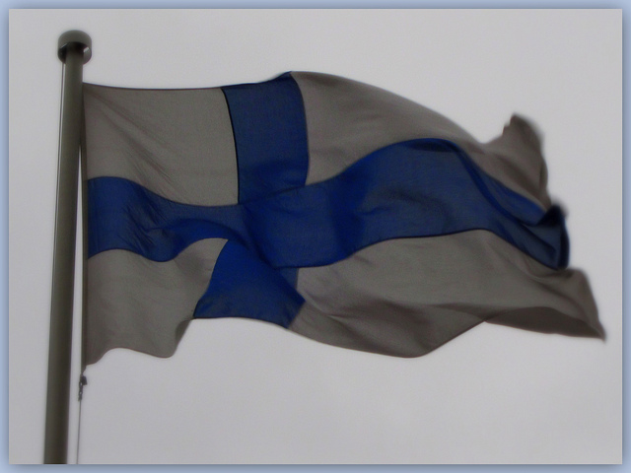
Kuka on suomalainen?
Olen suomalainen

Slide 31
Uskontodialogilla radikalismia vastaan
Linkkejä lehtiartikkeleihin
Tulevaisuuden terroristi on nuori diginatiivi
Lukiolaisten leirillä torjuttiin radikalisoitumista
Oussama Yousfi ottaa radikaalista kopin
Islamin opetus voi torjua nuorten radikalisoitumista
Kristitty ja buddhalainen meditoivat yhdessä Kalliossa
Uskontojen lukutaito lukutaito kansalaistaidoksi

Slide 32
Uskonnonvapaus ihmisoikeutena
Uskonnonvapaus on jakamaton ihmisoikeus (YK:n
ihmisoikeuksien julistus, 18 artikla):
”Jokaisella ihmisellä on ajatuksen, omantunnon ja uskonnon vapaus; tämä oikeus sisältää vapauden uskonnon tai vakaumuksen vaihtamiseen sekä uskonnon tai vakaumuksen julistamiseen yksin tai yhdessä toisten kanssa, sekä julkisesti että yksityisesti, opettamalla sekä harjoittamalla hartautta ja uskonnollisia menoja”

Slide 33
Uskonnonvapaus ihmisoikeutena
Uskonnonvapaus (positiivinen ja negatiivinen) liittyy muihin ihmisoikeuksiin kuten sananvapaus, yhdistymis- ja kokoontumisvapaus, ilmaisun vapaus, kulttuuriset ja sivistykselliset oikeudet
84 % maailman ihmisistä tunnustaa jotain uskontoa tai vakaumusta
75 % maailman ihmisistä elää maissa, joissa uskonnonvapautta rajoitetaan vakavin seuraamuksin (yli 5 miljardia ihmistä)

Slide 34
Uskontojen vuoropuhelu kehitysyhteistyössä
Uskonto entistä tärkeämpi ja tunnustetumpi tekijä myös kehitysyhteistyössä (esim. uskonnollisten johtajien rooli paikallisyhteisöissä)
Uskontojen rooli ollut perinteisesti vahva esim. terveydenhoidossa, koulutuksessa
Uskonnolliset instituutiot ovat laajasti köyhien arvostamia (luotettavuus)
Uskonnolliset instituutiot usein tavoitettavissa myös syrjäisillä seuduilla

Slide 35
Katsomusopetus ja katsomusdialogi VARHAISKASVATUKSESSA
Suomen Lähetysseura ry
Lähteinä erityisesti lto, TM Silja Lamminmäki-Vartia,
Uskontodialogia monikulttuurisen päiväkodin arjessa. Osa dioista tehty Fokus ry:n kanssa

Slide 36
katsomuskasvatuksen paikka varhaiskasvatuksessa
Nykypäivänä varhaiskasvatuksen ammattilaisilta vaaditaan valmiuksia käydä arjen katsomusdialogia osana kasvatuskumppanuutta.
Tämä edellyttää, että kasvattajat tietävät, mitä uskonto- ja katsomuskasvatus tarkoittaa ja mikä sen merkitys on monikulttuurisessa ja moniarvoisessa yhteiskunnassa.

Slide 37
Aikuinen on lapsille malli siitä, miten asioihin
suhtaudutaan ja miten niistä puhutaan. Kasvattajat, joilla on ristiriitainen, välinpitämätön tai kielteinen suhde tiettyyn uskontoon tai uskontoihin yleensä, voivat huomaamattaan siirtää lapsille negatiivisia asenteitaan tai ennakkoluulojaan. Myös se, että aikuinen ei ota kantaa tai välttelee uskonnosta puhumista on kannanotto.
Nils G. Holm

Slide 38
Keskustelua
Tarvitaanko uskontojen & katsomusten välistä dialogia ja vuorovaikutusta päiväkodissa?
Onko sille tilaa päiväkodissa? Miten sitä voisi toteuttaa?
Mitä tavoitteita dialogille?

Slide 39
katsomusdialogin tavoitteet päiväkodissa / koulussa
Antaa lapsille tietoa ja kokemuksia omasta ja muiden ryhmän lasten uskonnosta ja traditioista
Lisätä lasten empatiakykyä ja moninaisuuden ymmärtämistä
Antaa lapsille jo pienestä pitäen valmiuksia toimimiseen monikulttuurisessa ja moniuskontoisessa yhteiskunnassa.

Slide 40
Esiopetuksen opetussuunnitelman perusteet 2014, katsomuskasvatus
Ymmärtää ja kunnioittaa omia ja toisten (…) erilaisia katsomuksellisia perinteitä, niihin liittyviä tapoja ja käsityksiä.
(…) yhteistyössä huoltajien kanssa kunkin perheen taustaa, katsomuksia ja arvoja kuullen.
Lapsia rohkaistaan kysymään ja heidän
pohdinnoilleen ja ihmettelylle annetaan tilaa.
Keskustelut sekä erilaiset eläytymisen
mahdollistavat menetelmät.

Slide 41
Esiopetuksen opetussuunnitelman perusteet 2014, katsomuskasvatus
Lapsiryhmässä läsnä olevat uskonnot ja katsomukset (myös uskonnottomuus)
Liitetään arjen asioihin, juhliin ja ajankohtaisiin tapahtumiin
Lasten valmiudet ymmärtää uskontoihin ja katsomuksiin liittyviä sanoja ja käsitteitä vahvistuvat.
Opetuksessa hyödynnetään esimerkiksi
vierailuja ja lähiympäristön tapahtumia.

Slide 42
katsomusdialogin tasot päiväkodissa
Kasvattajat – Vanhemmat
Kasvatuskeskustelut ja kasvatuskumppanuus.
Kasvattajat – Kasvattajat
Tiimissä ja yhteistyötahojen kanssa
Työntekijät ja kasvattajat eri kulttuureista ja uskonnoista.
Kasvattajat – Lapset
Aikuinen mallina sille, miten uskonnon aihepiiriin suhtaudutaan
ja miten siitä puhutaan.
Antaa lapsille kieli puhua uskonnosta.
Tuokiot, teemat, projektit, juhlat, perinteet, leikit, eri
menetelmät.
Avoimuus, moninaisuuden kunnioitus, empatia.
Lapset – Lapset
Uskontokasvatus lasten oikeutena.

Slide 43
Keskustelua
Minkälainen mediakuva eri uskonnoilla
mielestänne on?
Käsitteleekö media mielestänne eri uskontoja
asiallisesti ja puolueettomasti?
Voiko/tarvitseeko pieniä lapsia kasvattaa mediakriittisesti? Miten?
Materiaalivinkki: Mediametkaa! Osa 3 – Mediakasvatus, eettisyys ja uskonnolliset ilmiöt

Slide 44
Maahanmuuttajalapsen identiteetti
Oman identiteetin rakentaminen vaikeaa, jos joutuu koko ajan puolustamaan omaa perinnettään
Maahan muuttanut lapsi haluaa ensisijaisesti olla lapsi, ei oman kulttuurinsa tai maansa edustaja.
Päiväkodissa/koulussa tärkeä tuoda esiin eri maiden uskonnollista arkea ja monissa maissa toteutuvaa rauhanomaista rinnakkaiseloa.
”pakolainen”
M A A H A N
ERI
KULTTUURI
M U U T T A J A
USKONTO
T/P
KERHO- LAINEN
LAPSI
LAPSI

Slide 45
Uskontodialogin haasteet päiväkodeissa
Kasvattajien oma vakaumus ja kiinnostus vaikuttaa uskontokasvatuksen toteuttamiseen ja arvostamiseen.
Vanhempien kanssa ei käydä todellista keskustelua perheen ja lapsen omasta katsomuksesta ja uskonnosta.
Toimintaa ei suunnitella eikä tavoitteellisesti
eriytetä.
Yleinen vallitseva luulo, ettei uskontokasvatusta voi toteuttaa monikulttuurisessa ja moniuskontoisessa lapsiryhmässä (+pelko)
Sanassa uskontokasvatus vahva kristillinen lataus
Uskontokasvatus ulkoistettu luterilaisille seurakunnille
Uskontokasvatus on liittynyt lähinnä vain kristillisiin juhlapyhiin, jouluun ja pääsiäiseen.

Slide 46
Kasvattajan/opettajan muistilista
Tunnista/tunnusta/hyväksy moninaisuus
Nosta esille yhdistävät asiat (esim. eri uskonnoissa esiintyy rukoilemista, pyhiä paikkoja, pyhiä tekstejä, kultainen sääntö, elämän kunnioittaminen)
Luo dialogisia käytäntöjä, jotta kaikki ryhmät ja yksilöt voivat esiintyä omalla äänellään
Kyseenalaista vallitsevia itsestäänselvyyksiä ja annettua maailmankuvaa
Eläydy toisten asemaan, pura me–muut –asetelmat
Ota uskonto tai katsomus kasvatuskeskustelussa esiin, jos tarve vaatii
Arvosta lasten kokemuksia ja tietoa, anna tilaa ihmettelylle, kysymyksille, moninaisuudelle

Slide 47
Hyödyllisiä linkkejä
Materiaalia toiminnallisiin harjoituksiin Lähetysseuran aineistopankin uskontodialogi- oppaasta
Kulttuuri- ja uskontofoorumi FOKUS ry on kansalaisjärjestö, joka edistää katsomustenvälistä vuorovaikutusta tieteen, taiteen ja uskontodialogin keinoin. Yhteisymmärrysviikko Teemaviikon ohjelma, tietoa uskontodialogista sekä opetusmateriaaleja
Juhlakalenteri
Kalenteriin on merkitty valikoima kulttuurisia ja kansallisia juhlapäiviä, eri uskontojen juhlapyhiä ja--aikoja sekä muita tärkeitä päiviä, kuten YK:n päivä, Lapsen oikeuksien päivä jne.
Askelia katsomusdialogiin -opetusmateriaali
Interfaith calendar – Primary sacred times for world religions

Slide 48
Hyödyllisiä linkkejä
Kirkkohallitus: 9 hyvää dialogiohjetta
Opetusministeriö:
uskontonetti, verkkomateriaalia
Muslimilapsi koulussa
USKOT RESA – RESA Uskontojen yhteistyö Suomessa
Atte ja Anna - Meidän ja muiden uskonnot - Kirja johdattaa erilaisten uskontojen maailmaan lapsentajuisesti ja yhteisymmärrystä lisäten. Kirja sopii luettavaksi niin päiväkodeissa, alaluokilla, kodeissa ja kerhoissa
Uskontolukutaito
Uskontojen maailma -näyttelyn aineisto (Kulttuurien museo)
Moniarvoinen oppilaitos Kokemuksia ja näkemyksiä kirkon oppilaitosyhteistyöstä
Hyvä tietää uskontodialogista -opas

Slide 49
Kirjallisuutta
Gothóni, Raili ja Kähkönen, Esko (2015) Kulttuurit ja uskonnot osallistavissa työssä. Teoksessa Raili Gothóni & Susanna Hyväri & Marjo Kolkka & Päivi Vuokila-Oikkonen (toim.) Osallisuutta, oppimista ja arviointia. Diakonia-ammattikorkeakoulun TKI- vuosikirja 2015. B raportteja 60, 107 – 120
Martikainen, Tuomas (2015) Uskonto suomalaisessa maahanmuuttotutkimuksessa. Teoksessa Riku Hämäläinen & Heikki Pesonen (toim.)
Hammar, S & Gothóni, R. (toim.) 2015: Järjestöt kotoutumista edistämässä – jyvä, josta kasvatettiin lisää valmiuksia toimia monikulttuurisessa ja -uskontoisessa ympäristössä. Diakonia-ammattikorkeakoulu. C katsauksia ja aineistoja 41.
Heinonen, Reijo E. 2010: Uskonnollinen lukutaito – dialogin edellytys. Teoksessa Heidi Rautionmaa (toim.) Uskontodialogi – kasvatusta kulttuurien väliseen kohtaamiseen. Kulttuuri- ja uskontofoorumi FOCUS.
Martikainen, Tuomas 2013: Religion, Migration, Settlement: Reflections on Post-1990
Immigration to Finland
Joonas Maristo & Andrei Sergejeff (toim.)(2015): Aikamme monta islamia

